Slide 1
BÁO CÁO KẾT QUẢ
CRAWL DATA
Giảng viên: Đỗ Văn Tiến
Nguyễn Hoài Nam – 18521126
Trịnh Tuấn Nam – 19521874
Nguyễn Dương Hải - 19521464

Slide 2
A. NỘI DUNG:
1. Viết crawler thu thập bài báo khoa học của một tên tác giả bất
kỳ trên một thư viện số như ACM, IEEE, Googleschoolar, Spinger,…
2. Viết crawler thu thập các bài viết và bình luận từ 1 trang Facebook như:
UIT fanpage, UIT Confession…
3. Viết crawl thu thập các bài viết và bình luận từ một trang báo điện tử.
4. Viết crawl thu thập ảnh là kết quả về từ Google khi nhập một từ khóa.

Slide 3
B. THƯ VIỆN SỬ DỤNG:
Selenium WebDriver
Tại sao sử dụng Selenium Web Driver?
- Người dùng có thể dùng miễn phí
- Kiến trúc đơn giản
- Hỗ trợ Python
- Tốc độ cao do tương tác trực tiếp từ hệ điều hành tới trình duyệt

Slide 4
1. Crawler thu thập bài báo khoa học

Slide 5
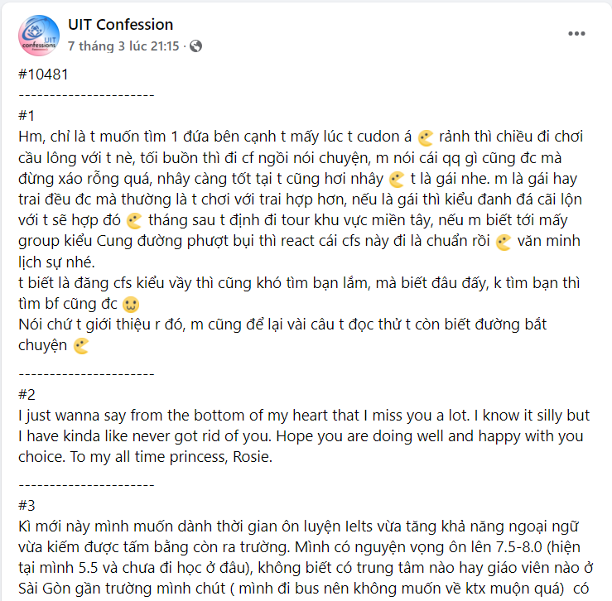
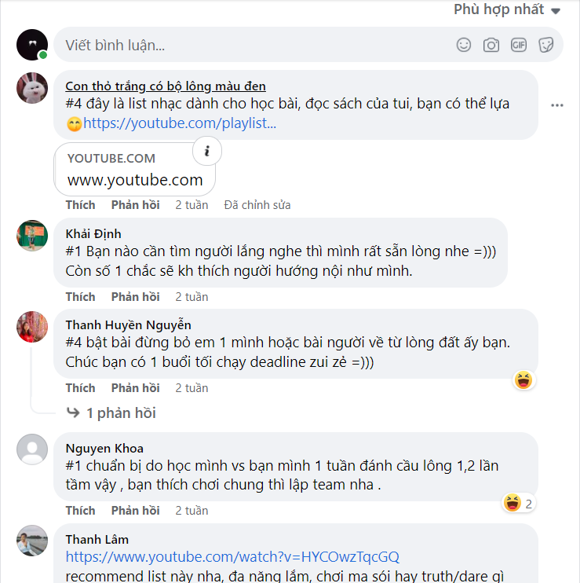
2. Crawler thu thập bài viết và bình luận Facebook
https://www.facebook.com/ConfessionUIT/posts/pfbid0KNv5XJq5YsW6xdYySBUtrebsAp2uY5ujYFmgirwRVS9QBCqUfJVFt69A2gDPSQi9l

Slide 6
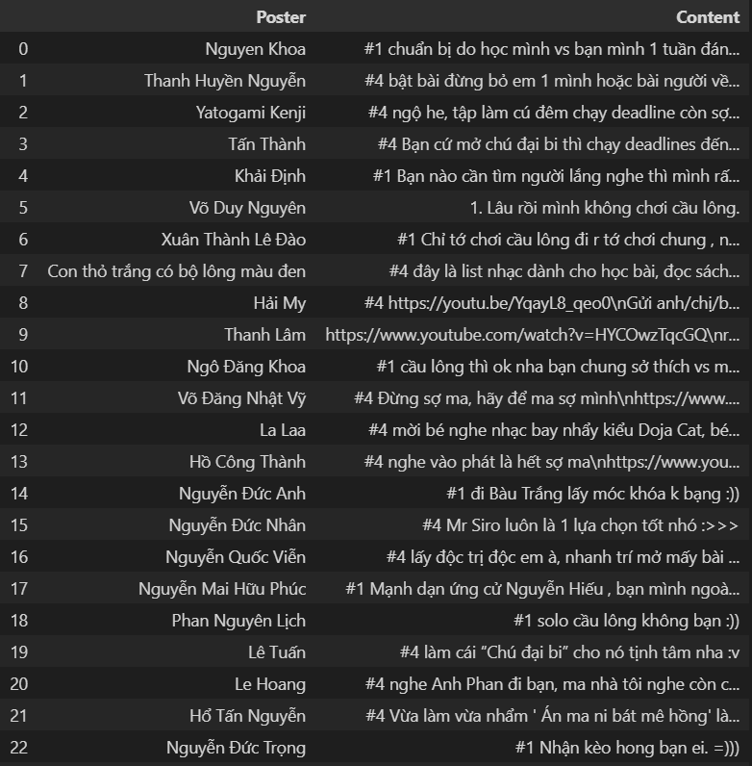
2. Crawler thu thập bài viết và bình luận Facebook

Slide 7
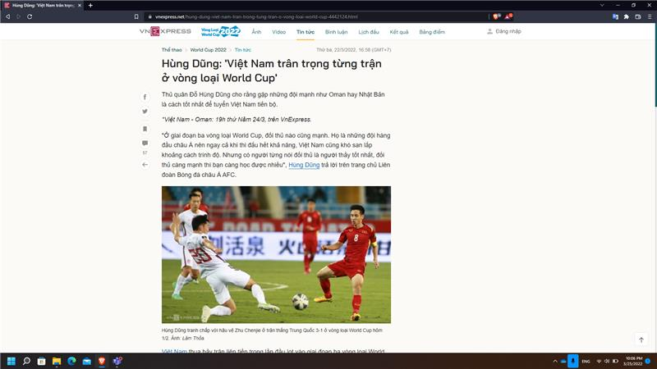
3. Crawler thu thập bài báo và bình luận của
bài báo điện tử
https://vnexpress.net/hung-dung-viet-nam-tran-trong-tung-tran-o-vong-loai-world-cup-4442124.html

Slide 8

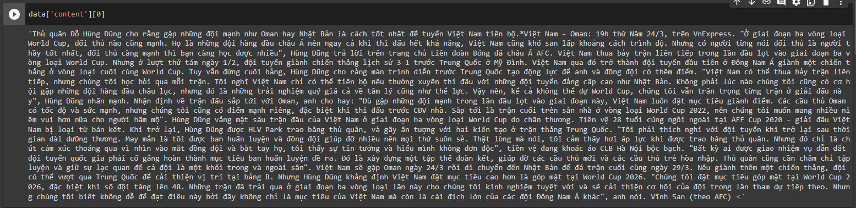
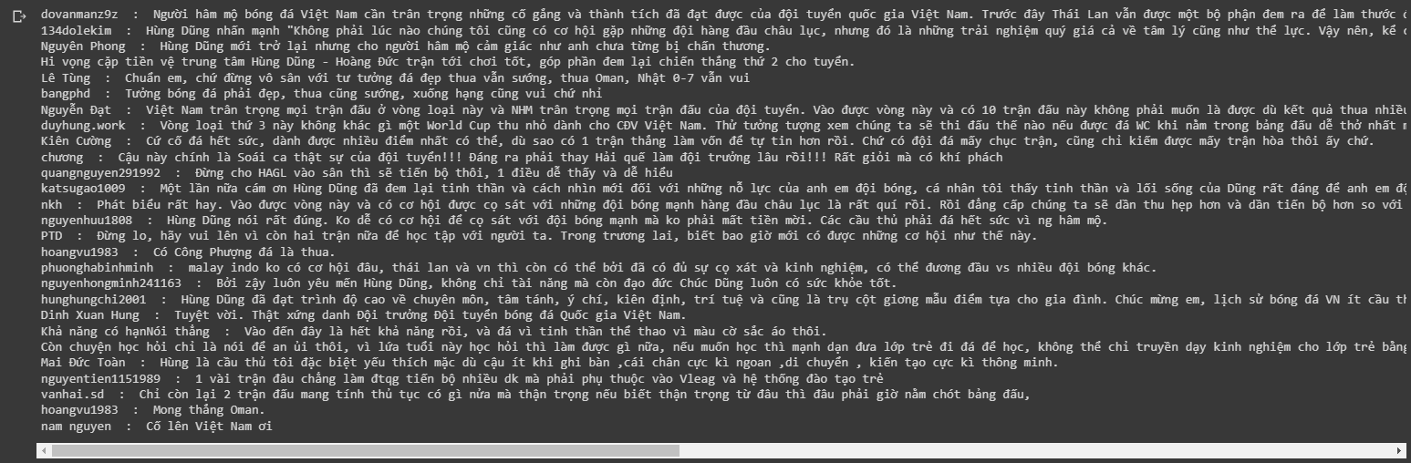
3. Crawler thu thập bài báo và bình luận của bài báo điện tử
Title
Content
Comment

Slide 9
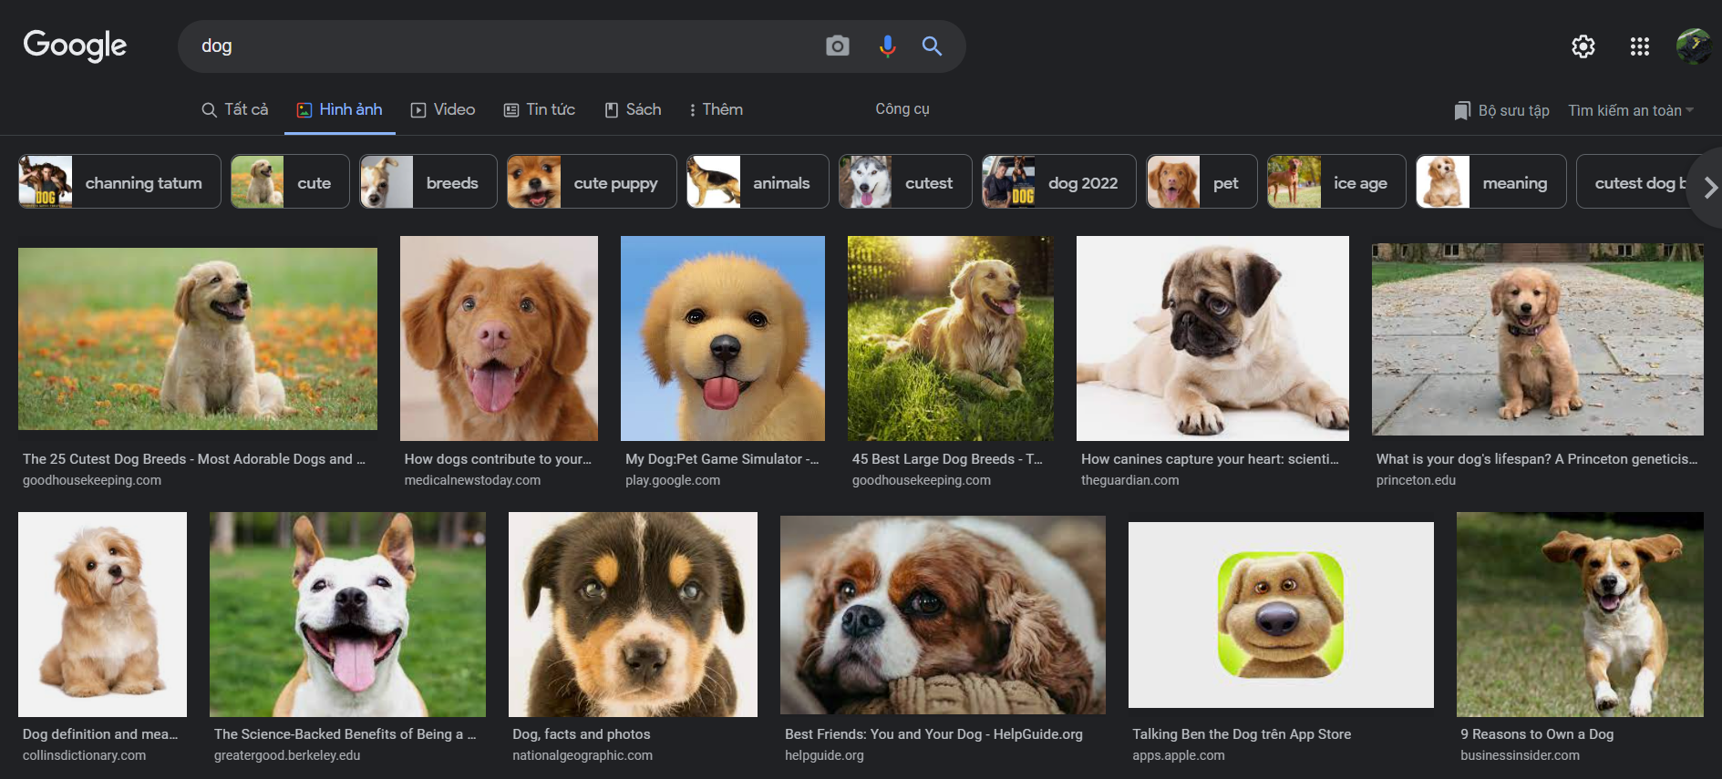
4. Crawler thu thập ảnh với từ khóa từ Google
Keywords = ‘dog’

Slide 10
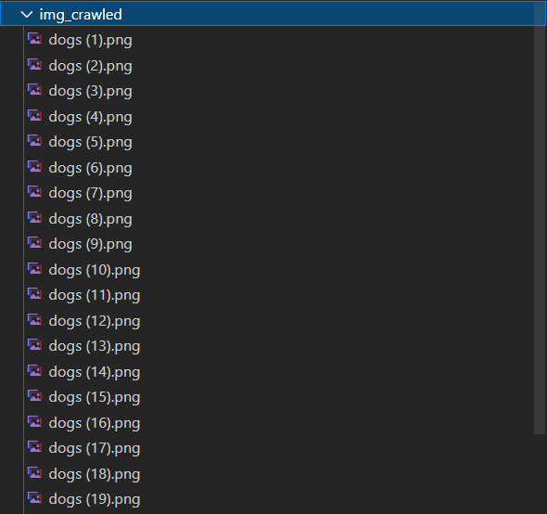
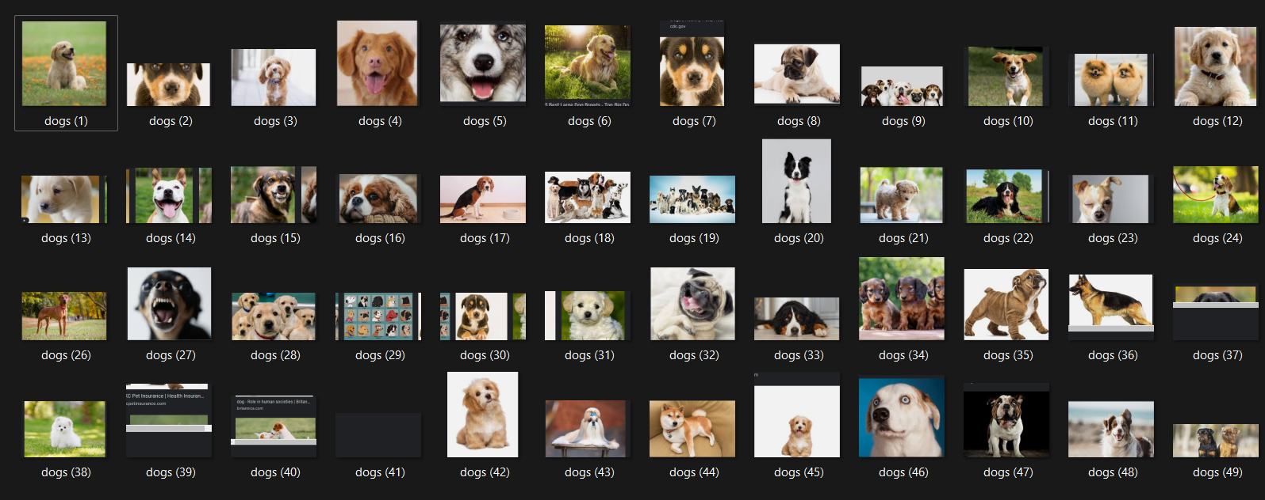
4. Crawler thu thập ảnh với từ khóa từ Google

Slide 11
THANK YOU !

